Slide 1
第四章 分类和预测

Slide 2
第四章 分类和预测
4.1 分类和预测的定义
4.2 数据分类方法
  基于距离的分类
  决策树
  神经网络
  SVM
  贝叶斯网络
4.3 数据预测方法
  线性回归
  非线性回归

Slide 3
数据预测
数据预测可看成是一种泛化的分类。
  当类别是一个连续值时（相当于无限多类），分类问题就变成了预测问题。
数据预测的过程与分类的过程类似：
  构建一个模型；
  利用模型来估计未知样本对应的连续值。
数据预测的主要方法：
  回归分析（Regression Analysis）

Slide 4
数据预测
回归分析是一种常用的统计分析方法，它能够分析一个变量与其他(一个或者多个)变量之间的相关关系。
  根据回归分析中涉及自变量的个数，可把回归分析分为如下两类：
    一元回归分析
    多元回归分析

Slide 5
数据预测
回归分析是一种常用的统计分析方法，它能够分析一个变量与其他(一个或者多个)变量之间的相关关系。
  根据回归分析中自变量和因变量之间的关系，可把回归分析分为如下两类：
    线性回归分析
    非线性回归分析

Slide 6
数据预测
回归分析模型
回归分析模型
一个自变量
两个及两个以上自变量
一元回归
多元回归
线性回归
非线性回归
线性回归
非线性回归

Slide 7
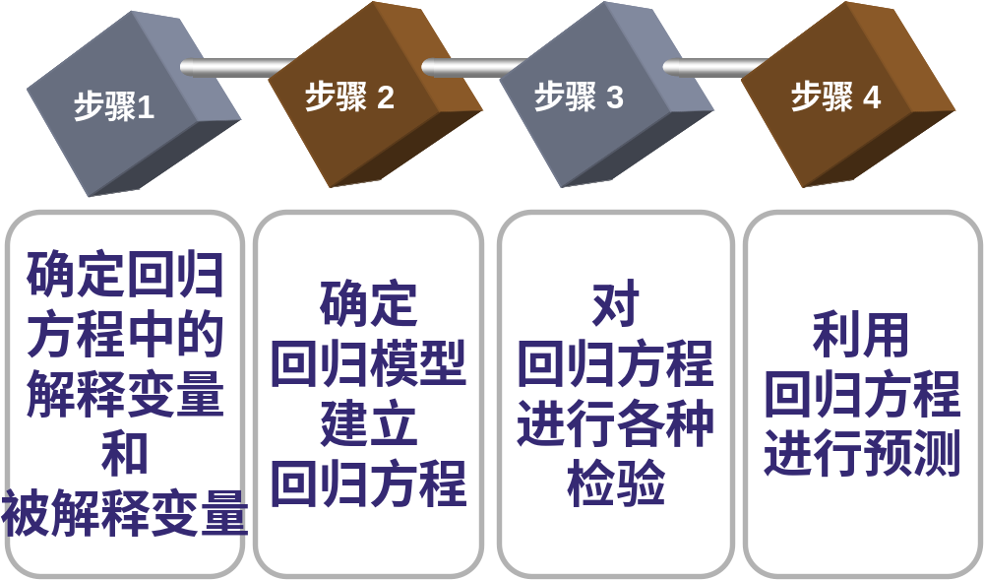
回归分析的一般步骤
重点内容

Slide 8
数据预测
线性回归
  一元线性回归
  多元线性回归
非线性回归
  一元非线性回归
  多元非线性回归

Slide 9
数据预测
线性回归
  一元线性回归
  多元线性回归
非线性回归
  一元非线性回归
  多元非线性回归

Slide 10
一元线性回归
只涉及一个自变量的回归分析，因变量与自变量之间的关系可用一条直线(线性)方程来表示。
因变量y与自变量x之间为线性关系；
  因变量(dependent variable)：被预测或被解释的变量，用y表示。
  自变量(independent variable)：预测或解释因变量的一个或多个变量，用x表示 。

Slide 11
一元线性回归
例子：
  人均收入是否会影响人均食品消费支出；
  贷款余额是否会影响到不良贷款；
  航班正点率是否对顾客投诉次数有显著影响；
  广告费用支出是否对销售额有显著影响。

Slide 12
一元线性回归
一元线性回归模型：
y = β₀ + β₁ x + ε
  含义：因变量y是自变量x的线性函数(部分)加上一个误差项ε所构造的方程；
  线性部分反映了由于x的变化所引起y的变化；
  误差项ε是一个随机变量，反映了x和y之间除线性关系之外的其他随机因素对y的影响。
  β₀和β₁称为模型的参数。

Slide 13
一元线性回归
一元线性回归中的假定：
  误差项ε是服从正态分布的随机变量，即：
  ε ~ N(0, σ² )
    误差项ε是期望值为0的随机变量，即E(ε)=0。
    对于所有的x值，ε的方差σ² 都相同，并且不同样本的误差项的协方差为零，即：ε_{i}和ε_{j}相互独立（i≠j）。

Slide 14
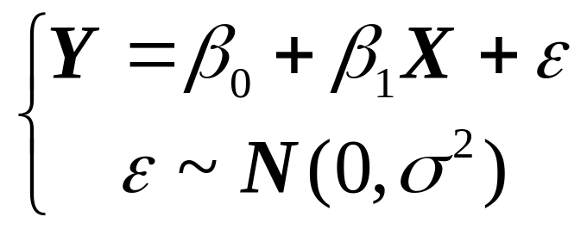
一元线性回归
当给定一组样本数据(x₁, y₁), (x₂,y₂), ..., (x_{n}, y_{n})，以及一元线性回归模型：
需要解决以下问题：
  如何估计参数β₀、β₁以及σ²？
  根据样本数据确定的一元线性回归模型是否合理（可靠性有多高）？
  如何使用该回归模型对未知样本进行预测。

Slide 15
一元线性回归
当给定一组样本数据(x₁, y₁), (x₂,y₂), ..., (x_{n}, y_{n})，以及一元线性回归模型：
需要解决以下问题：
  如何估计参数β₀、β₁以及σ²？
  根据样本数据确定的一元线性回归模型是否合理（可靠性有多高）？
  如何使用该回归模型对未知样本进行预测。

Slide 16
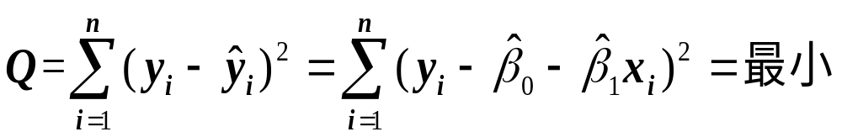
一元线性回归
第一个问题：如何估计参数β₀、β₁以及σ²？
  参数β₀和β₁必须利用样本数据去估计；
  将已知样本数据(x₁, y₁), (x₂,y₂), ..., (x_{n}, y_{n}) ，分别代入一元线性回归模型，可得：
  采用最小二乘法来估计参数β₀和β₁的值，使观测值与目标值之间的误差平方和达到最小：
y的估计值
β₀和β₁的估计值

Slide 17

一元线性回归
第一个问题：如何估计参数β₀、β₁以及σ²？
  参数β₀和β₁必须利用样本数据去估计；
  将已知样本数据(x₁, y₁), (x₂, y₂), ..., (x_{n}, y_{n}) ，分别代入一元线性回归模型，可得：
  采用最小二乘法来估计参数β₀和β₁的值，使观测值与目标值之间的误差平方和达到最小：
分别是所有样本数据的平均值

Slide 18
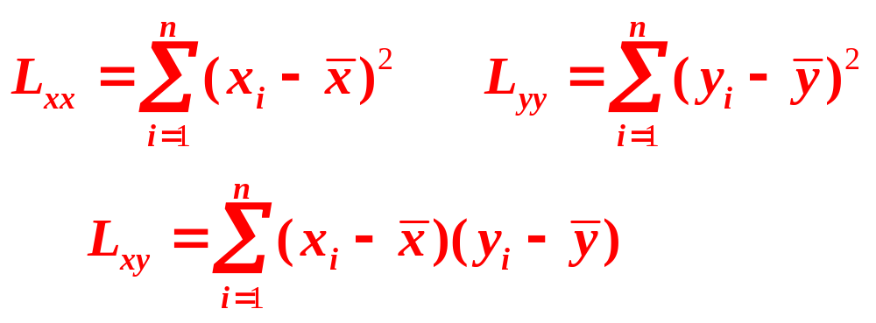
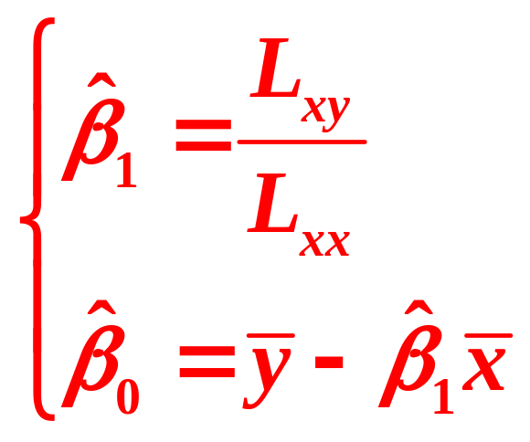
一元线性回归
若记：
则上式可记为：

Slide 19
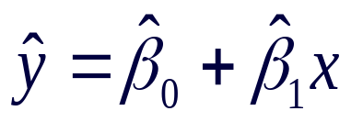
一元线性回归：最小二乘法图示
y
(x_{n} , y_{n})



(x₂ , y₂)



｝
ε_{i} = y_{i}-y_{i}
＾


(x_{i} , y_{i})

(x₁ , y₁)
x

Slide 20
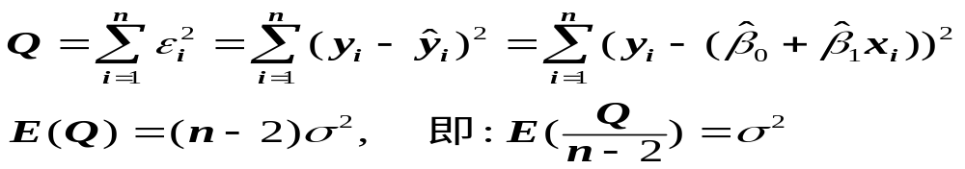

一元线性回归
第一个问题：如何估计参数β₀、β₁以及σ²？
  参数σ²的估计，根据样本数据(x₁, y₁), (x₂,y₂), ..., (x_{n}, y_{n}) ，计算每个样本的误差，可得误差平方和：
  说明：在实际问题中，由于σ²并不参与运行，因此无需估计出参数σ²的具体值。
无偏估计。

Slide 21
一元线性回归：示例
例1：已知工作年限与收入的关系如下表所示。
  问题：当工作年限为10年时，年收入是多少？
  问题：当工作年限为25年时，年收入是多少？
X (years) | Y (salary,$1,000) | X (years) | Y (salary,$1,000)
3 | 30 | 6 | 43
8 | 57 | 11 | 59
9 | 64 | 21 | 90
13 | 72 | 1 | 20
3 | 36

Slide 22
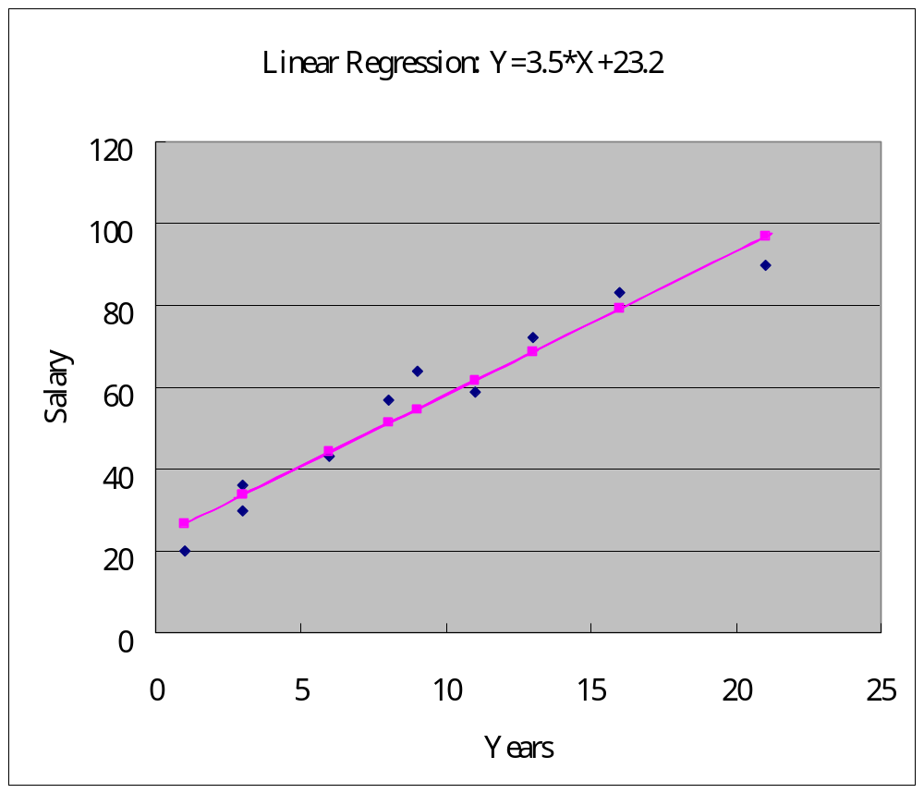
一元线性回归：示例
由最小二乘法可得到对应的一元线性回归方程为：y=3.5*x+23.2

Slide 23
一元线性回归：示例
问题：当工作年限为10年时，年收入是多少？
  将工作年限10带入一元线性回归方程中，可预测出对应的年收入为Y=3.5*10+23.2=58.2。
问题：当工作年限为25年时，年收入是多少？
  将工作年限25带入一元线性回归方程中，可预测出对应的年收入为Y=3.5*25+23.2=110.7。

Slide 24
一元线性回归：示例
例2：人口预测。已知1949年~1994年我国人口数据如下表所示：
问题：分别预测1999年和2005年我国人口的数量。
X (年份) | Y (人口，亿) | X (年份) | Y (人口，亿)
49 | 5.4 | 74 | 9.1
54 | 6.0 | 79 | 9.8
59 | 6.7 | 84 | 10.3
64 | 7.0 | 89 | 11.3
69 | 8.1 | 94 | 11.8

Slide 25
一元线性回归：示例
根据历史数据采用最小二乘法，可得一元线性回归方程为：y = – 2.032 + 0.148*x。
将x = 99带入上述一元线性回归方程，可得对应的y值为12.62（亿人）。
将x = 105带入上述一元线性回归方程，可得对应的y值为13.508（亿人）。

Slide 26
一元线性回归
第二个问题：根据样本数据确定的一元线性回归模型是否合理（可靠性有多高）？
  在实际应用中，出于成本、时间等方面的考虑，通常只能利用总体中的一部分（样本）进行统计分析：回归分析。
  例如：如果想了解某种产品的平均使用寿命，不可能对所有产品都进行测量，只能对其中的一部分进行抽样测量。
  疑问：根据样本数据进行统计分析得到的计算结果能否反映总体的真实情况？需要通过假设检验的方法加以判断。

Slide 27
一元线性回归
第二个问题：根据样本数据确定的一元线性回归模型是否合理（可靠性有多高）？
  根据样本建立的一元线性回归模型，只是完成了统计分析中两个变量（自变量和因变量）之间关系的描述。
  还必须对得到的一元线性回归方程进行以下两方面的显著性检验：
    回归系数的显著性检验
    一元线性回归方程的显著性检验

Slide 28
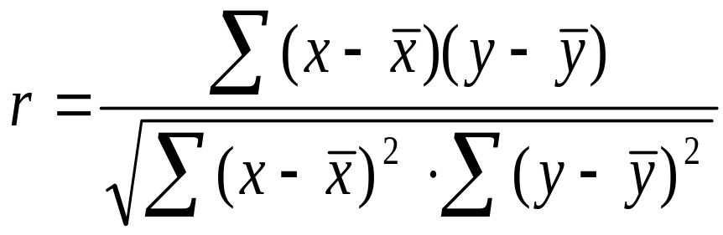
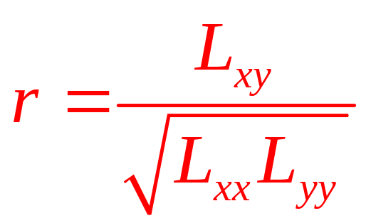
回归系数的显著性检验
相关系数：是一种度量变量之间关系密切程度的数量值。
  对两个变量之间线性相关程度的度量称为简单相关系数。
  若相关系数是根据样本数据计算的，则称这类相关系数为样本相关系数，记为r，其公式为：
可化简为

Slide 29
回归系数的显著性检验
相关系数：是一种度量变量之间关系密切程度的数量值。
  对两个变量之间线性相关程度的度量称为简单相关系数。
  若相关系数是根据样本数据计算的，则称这类相关系数为样本相关系数，记为r。
    |r|的取值范围是[0,1]，其中：|r|越趋于1，表示变量之间的关系越密切；|r|越趋于0，则表示变量之间的关系越不密切。
    |r|=1，所有样本点都落在回归直线上，称y与x完全线性相关；|r|=0，y的变化与x无关，即：y与x不存在线性相关关系；

Slide 30
回归系数的显著性检验
【例】计算相关系数。在研究我国人均消费水平的问题中，把全国人均消费金额记为y，把人均国民收入记为x。共收集到1981～1993年的样本数据(x_{i}, y_{i})，i = 1, 2, …, 13，数据如下表所示。
我国人均国民收入与人均消费金额数据表 _{单位:元}
年份 | 人均 国民收入 | 人均 消费金额 | 年份 | 人均 国民收入 | 人均 消费金额
1981 1982 1983 1984 1985 1986 1987 | 393.8 419.14 460.86 544.11 668.29 737.73 859.97 | 249 267 289 329 406 451 513 | 1988 1989 1990 1991 1992 1993 | 1068.8 1169.2 1250.7 1429.5 1725.9 2099.5 | 643 690 713 803 947 1148

Slide 31
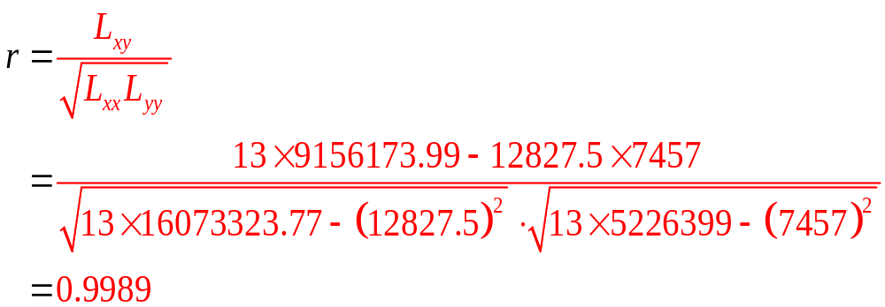
回归系数的显著性检验
解：根据样本相关系数的计算公式，可得：
人均国民收入与人均消费金额之间的相关系数为 0.9989。

Slide 32

回归系数的显著性检验：步骤
检验两个变量之间是否存在线性相关关系等价于进行如下假设检验：
  提出假设：H₀：r = 0 ；H₁：r ≠ 0
  计算相关系数：
  确定显著性水平α，并采用相关系数检验表
  作出决策：
    若|r|>r_{α}，拒绝H₀
    若|r|<r_{α}，接受H₀

Slide 33
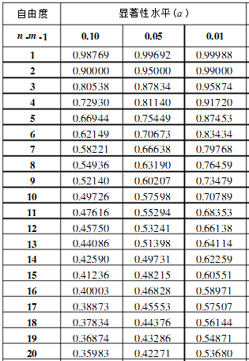

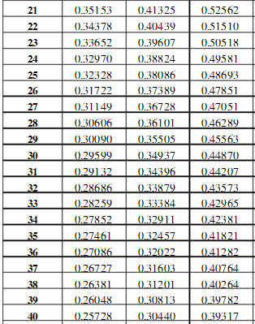
回归系数的显著性检验：步骤
相关系数检验表的使用：
n是样本个数
m是自变量个数
Notes:
http://wenku.baidu.com/view/fdfece05a6c30c2259019eed.html

Slide 34
回归系数的显著性检验：步骤
相关系数检验表的使用：
  若IrI大于表中α=0.05对应的值，而小于表中α＝ 0.01对应的值，称变量x与y之间有显著的线性关系。
  若IrI大于表中α=0.01对应的值，称变量x与y之间有十分显著的线性关系。
  若IrI小于表中α= 0.05对应的值，称变量x与y之间没有明显的线性关系。
  例：前例中r＝0.9987>α=0.01(n-2)=0.68353，这表明人均消费金额与人均国民收入之间有十分显著的线性关系。

Slide 35
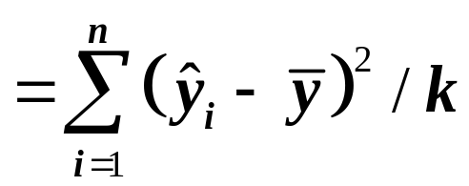
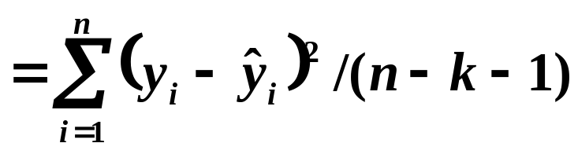
回归方程的显著性检验
检验回归方程中所有自变量与因变量之间的线性关系是否显著；
方法：将均方回归(MSR)同均方误差(MSE)加以比较，应用F-检验来分析二者之间的差别是否显著；
  均方回归 = 回归平方和 / 自变量的个数
  均方误差 = 误差平方和 / 相应的自由度(n-k-1)

Slide 36

回归方程的显著性检验：步骤
提出假设
  H₀：β₁=0，即：假设所有自变量的回归系数与零无显著差异，y与全体x的线性关系不显著。
  计算检验统计量F：
确定显著性水平α，并根据分子自由度1和分母自由度n-2找出临界值F_{α}；
作出决策：若F>F_{α}，则拒绝H₀；若F<F_{α}，则接受H₀。

Slide 37

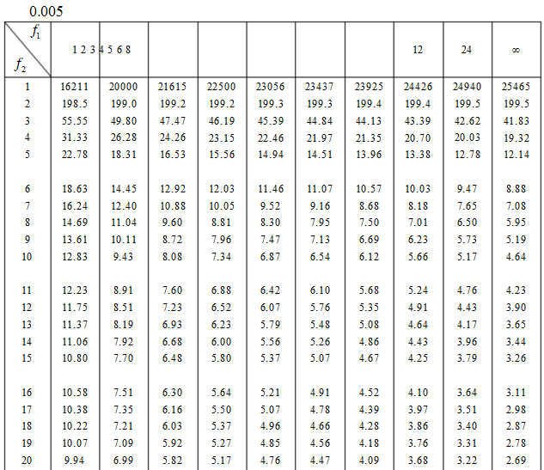
回归方程的显著性检验
Notes:
http://wenku.baidu.com/view/8d51481fb7360b4c2e3f64a0.html

Slide 38
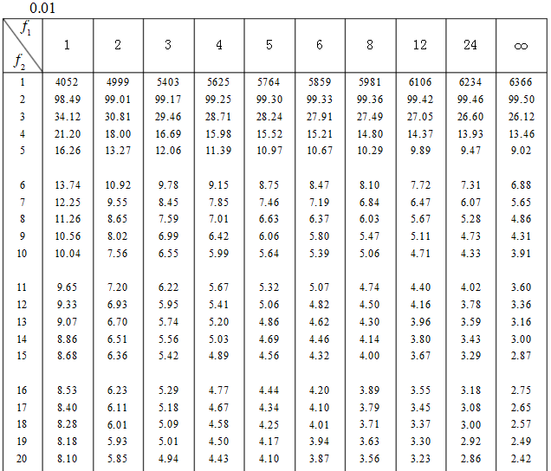
回归方程的显著性检验

Slide 39
一元线性回归
当给定一组样本数据(x₁, y₁), (x₂,y₂), ..., (x_{n}, y_{n})，以及一元线性回归模型：
需要解决以下问题：
  如何估计参数β₀、β₁以及σ²？
  根据样本数据确定的一元线性回归模型是否合理（可靠性有多高）？
  如何使用该回归模型对未知样本进行预测。
回归系数和回归方程
的显著性检验
最小二乘法

Slide 40
数据预测
线性回归
  一元线性回归
  多元线性回归
非线性回归
  一元非线性回归
  多元非线性回归

Slide 41
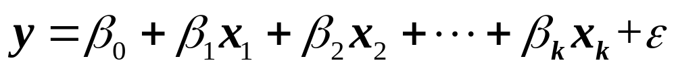
多元线性回归
用线性方程表达一个因变量与一组自变量的数量关系，就是多元线性回归(Multiple Linear Regression)。
涉及k个自变量的多元线性回归模型可表示为如下形式：
  y是因变量，x_{i} (1≤i≤k)是自变量；
  β₀, β₁, β₂, …, β_{k}是模型的参数；
  ε是误差项的随机变量，ε ~ N(0, σ²)。

Slide 42
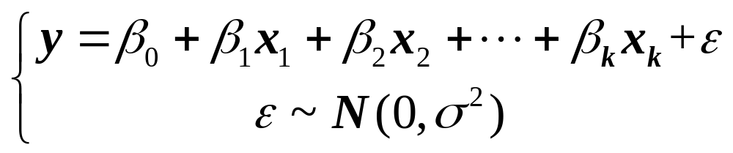
多元线性回归
当给定一组样本数据(x₁, y₁), (x₂,y₂), ..., (x_{n}, y_{n})，以及多元线性回归模型：
需要解决以下问题：
  如何估计参数β_{i} (0≤i≤k)？
  根据样本数据确定的多元线性回归模型是否合理（可靠性有多高）？
  如何使用该回归模型对未知样本进行预测。

Slide 43
多元线性回归
当给定一组样本数据(x₁, y₁), (x₂,y₂), ..., (x_{n}, y_{n})，以及多元线性回归模型：
需要解决以下问题：
  如何估计参数β_{i} (0≤i≤k)？
  根据样本数据确定的多元线性回归模型是否合理（可靠性有多高）？
  如何使用该回归模型对未知样本进行预测。

Slide 44
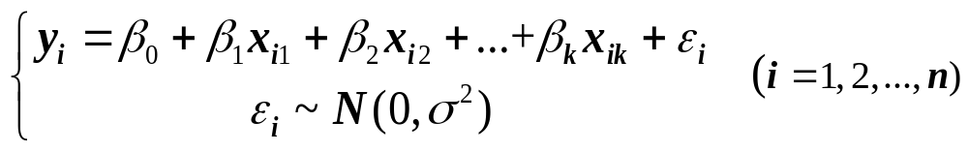
多元线性回归
第一个问题：如何估计参数β_{i} (0≤i≤k) ？
  参数β_{i} (0≤i≤k)必须利用样本数据去估计；
  将已知样本数据(x₁, y₁), (x₂, y₂), ..., (x_{n}, y_{n}) ，分别代入多元线性回归模型，可得：

Slide 45
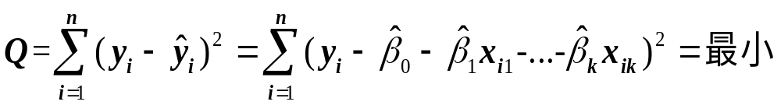
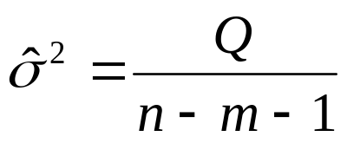
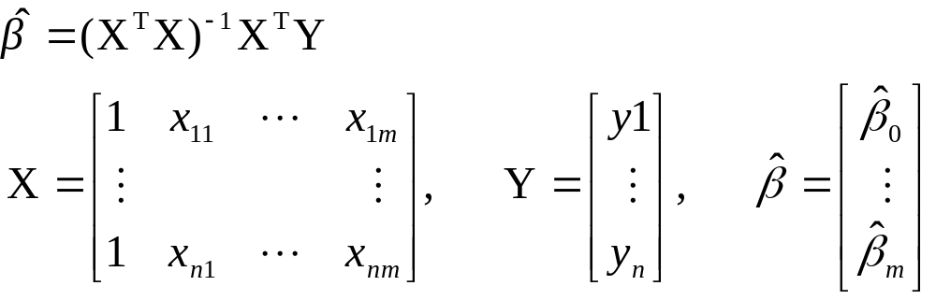
多元线性回归
第一个问题：如何估计参数β_{i} (0≤i≤k) ？
  仍然采用最小二乘法来估计参数β_{i} (0≤i≤k)的值，使观测值与目标值之间的误差平方和达到最小：
y的估计值
β_{i}(0≤i≤k)的估计值
求解，可得

Slide 46
多元线性回归：示例
例1：数学成绩与学习能力和逻辑学之间满足线性关系如下表所示。求出该二元线性回归方程的形式。
序号 | 数学成绩y | 学习能力x₁ | 逻辑学x₂
1 2 3 4 5 6 7 8 9 10 | 83 67 74 48 72 66 90 54 71 65 | 88 68 76 60 74 57 86 62 63 45 | 75 47 60 57 79 63 67 58 70 69

Slide 47
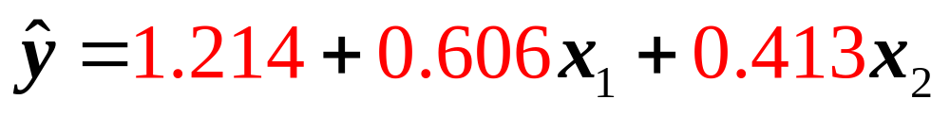
多元线性回归：示例
例1：数学成绩与学习能力和逻辑学之间满足线性关系如下表所示。求出该二元线性回归方程的形式。
【解】通过最小二乘法，计算可得：

Slide 48
多元线性回归
第二个问题：根据样本数据确定的多元线性回归模型是否合理（可靠性有多高）？
  对得到的多元线性回归方程进行以下两方面的显著性检验：
    回归系数的显著性检验
    多元线性回归方程的显著性检验

Slide 49

多元线性回归系数显著性检验
提出假设（对每个回归系数执行假设检验）
  H₀：β_{i} = 0 (自变量x_{i}与 因变量y没有线性关系)
  H₁：β_{i} ≠ 0 (自变量x_{i}与因变量y有线性关系)
计算检验的统计量t：
参数β_{i}的标准差
确定显著性水平α，从t分布表中查询相应数值进行决策：
    ⎥ t⎥>t_{α}，拒绝H₀；
    ⎥ t⎥<t_{α}，接受H₀

Slide 50
多元线性回归方程的显著性检验
方法：也是将均方回归(MSR)同均方误差(MSE)加以比较，应用F-检验来分析二者之间的差别是否显著；
  均方回归 = 回归平方和 / 自变量的个数
  均方误差 = 误差平方和 / 相应的自由度(n-k-1)

Slide 51

多元线性回归方程的显著性检验
提出假设
  H₀：β₁=β₂=…=β_{k}=0 (线性关系不显著)
  H₁：β₁，β₂，…，β_{k}至少有一个不等于0
计算检验统计量F：
确定显著性水平α，从F分布表中查找分子自由度为k和分母自由度为n-k-1的临界值F_{α}；
作出决策：若F>F_{α}，拒绝H₀；否则，接受H₀。

Slide 52
多元线性回归
当给定一组样本数据(x₁, y₁), (x₂, y₂), ..., (x_{n}, y_{n})，以及多元线性回归模型：
需要解决以下问题：
  如何估计参数β_{i} (0≤i≤k)？
  根据样本数据确定的多元线性回归模型是否合理（可靠性有多高）？
  如何使用该回归模型对未知样本进行预测。
回归系数和回归方程
的显著性检验
最小二乘法

Slide 53
数据预测
线性回归
  一元线性回归
  多元线性回归
非线性回归
  一元非线性回归
  多元非线性回归

Slide 54
非线性回归
因变量与自变量之间是一种非线性关系（如：对数关系、指数关系等）。












非线性相关

Slide 55
数据预测
线性回归
  一元线性回归
  多元线性回归
非线性回归
  一元非线性回归
  多元非线性回归

Slide 56
一元非线性回归
只涉及一个自变量的回归分析，但因变量与自变量之间的关系是非线性的。
建模方法：
  首先，使用适合的一元非线性模型，构建因变量与自变量之间的关系；
  其次，进行变量替换，将一元非线性回归模型转换为一元线性回归模型；
  最后，根据样本数据，并使用最小二乘法求解（估计）模型的参数。

Slide 57
一元非线性回归
常用的一元非线性模型包括：
  指数函数
  幂函数
  双曲函数
  对数函数

Slide 58
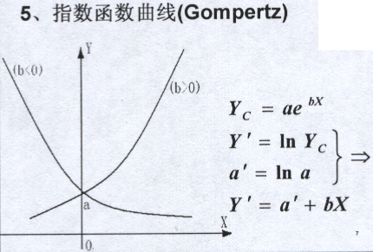
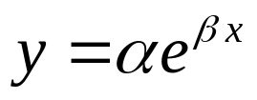

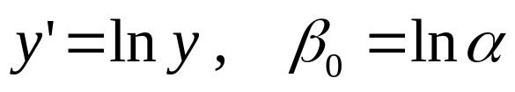
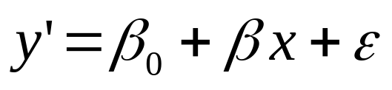
一元非线性回归：指数函数
函数形式：
两边取对数，可得：
令：
引进误差项ε，则得一元线性回归模型为：

Slide 59
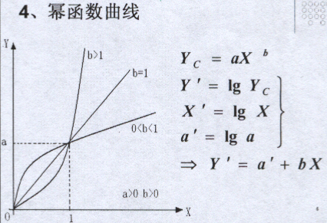
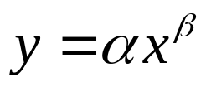

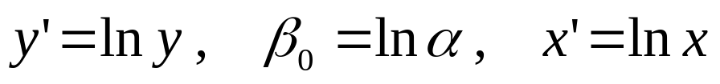
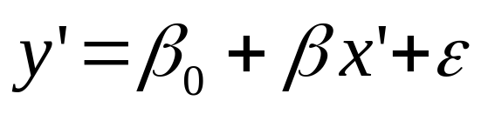
一元非线性回归：幂函数
函数形式：
两边取对数，可得：
令：
引进误差项ε，则得一元线性回归模型为：

Slide 60
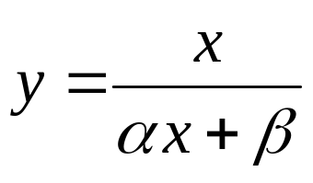
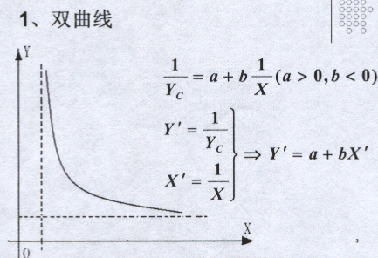
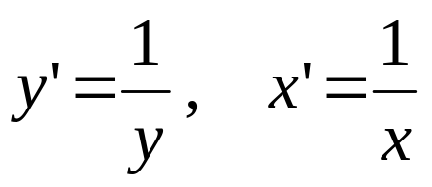
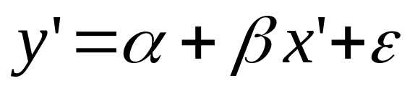
一元非线性回归：双曲函数
函数形式：
令：
引进误差项ε，则得一元线性回归模型为：

Slide 61
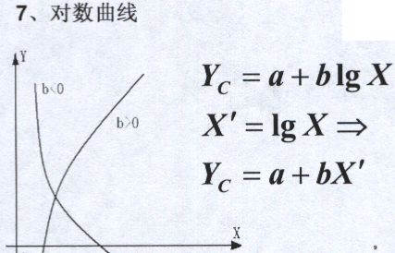


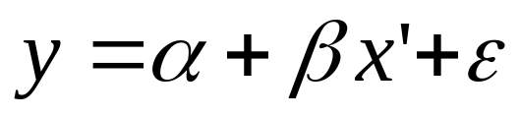
一元非线性回归：对数函数
函数形式：
令：
引进误差项ε，则得一元线性回归模型为：

Slide 62
一元非线性回归
在实际中，通常需要通过对比才能确定适合的一元非线性回归模型。
  依据样本数据分别构建多种形式的一元非线性回归模型；
  然后，计算每种一元非线性回归模型的均方误差，选取误差小的模型。

Slide 63
数据预测
线性回归
  一元线性回归
  多元线性回归
非线性回归
  一元非线性回归
  多元非线性回归

Slide 64
数据预测
线性回归
  一元线性回归
  多元线性回归
非线性回归
  一元非线性回归
  多元非线性回归

